Slide 1
Introdução ao Processamento Digital de Imagens
Clayton de Medeiros Vasconcelos
Centro Brasileiro de Pesquisas Físicas
CAT- Out. 2001

Slide 2
Sumário
1 - Introdução
2 - Processar uma Imagem
3 - Exemplos de Processamento
4 - Analisar uma imagem
5 - Fases de análise e processamento
6 - Operações com imagem
7 - Técnicas de modificação de histograma
8 - Filtragem
9 - Morfologia matemática
Conclusão
Referência

Slide 3
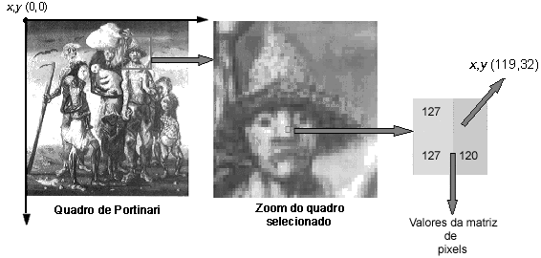
1- Introdução
Imagem Digital
Um mundo de quadrinhos

Slide 4
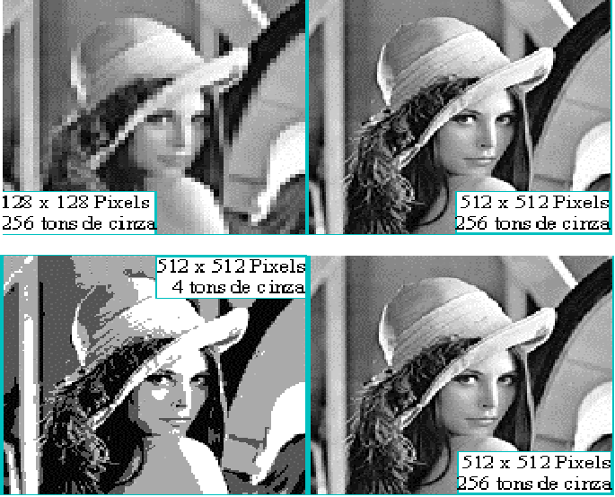
1 – Resolução e quantização

Slide 5
2 - Processar uma Imagem
Usar operações matemáticas para alterar os valores dos pixels de uma ou mais imagens
Melhorar a qualidade da imagem
  Para que o observador “veja melhor”
  Para preparar a imagem para ser analisada pelo próprio computador (análise de imagens)

Slide 6
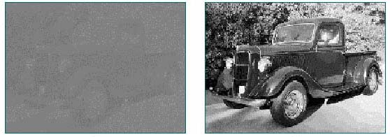
3 - Exemplos de Processamento (continuação)
Realce de contraste

Slide 7
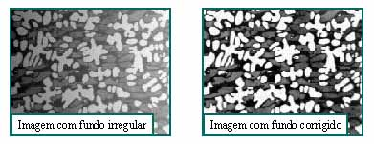
3 - Exemplos de Processamento (continuação)
Correção de iluminação

Slide 8
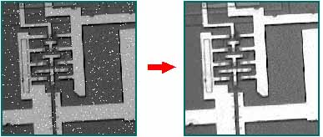
3 - Exemplos de Processamento (continuação)
Redução de ruído

Slide 9
4 – O que é analisar uma imagem
Extrair informações de uma imagem
Fazer medidas automaticamente
Vantagens da Análise Digital de Imagens
Velocidade
Precisão
Processo automático

Slide 10
5 - Fases de Análise e Processamento
Aquisição
Pré-processamento
Segmentação
Extração de Atributos
Reconhecimento e Interpretação

Slide 11
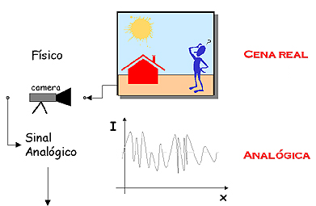
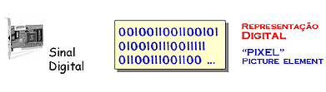
5 - Fases de Análise e Processamento (continuação)
Aquisição
Pré-processamento
Segmentação
Extração de Atributos
Reconhecimento e Interpretação

Slide 12
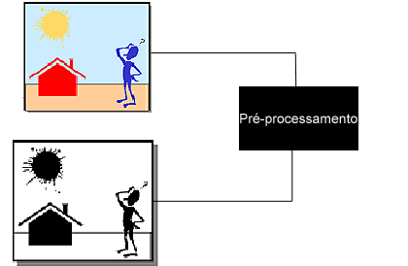
5 - Fases de Análise e Processamento (continuação)
Aquisição
Pré-processamento
Segmentação
Extração de Atributos
Reconhecimento e Interpretação

Slide 13
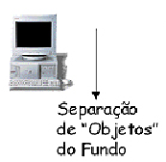
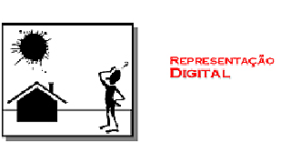
5 - Fases de Análise e Processamento
Aquisição
Pré-processamento
Segmentação
Extração de Atributos
Reconhecimento e Interpretação

Slide 14
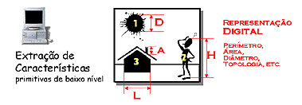
5 - Fases de Análise e Processamento (continuação)
Aquisição
Pré-processamento
Segmentação
Extração de Atributos
Reconhecimento e Interpretação

Slide 15
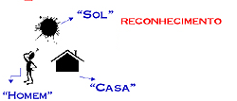
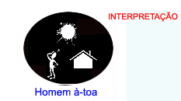
5 - Fases de Análise e Processamento (continuação)
Aquisição
Pré-processamento
Segmentação
Extração de Atributos
Reconhecimento e Interpretação

Slide 16
5 - Fases de Análise e Processamento (continuação)
Aquisição
Pré-processamento
Segmentação
Extração de Atributos
Reconhecimento e Interpretação

Slide 17
6 - Operações com imagens
pixel a pixel
orientadas a vizinhança
Operações pixel a pixel
a
b
e
f
x
y
opr
=
c
d
g
h
z
w
opr = Operação (Adição, Subtração, Divisão, Multiplicação, NOT,OR,XOR,AND)

Slide 18
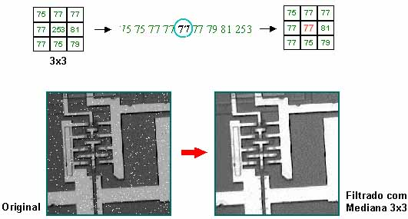
6 - Operações com imagens (continuação)
Operações orientadas a vizinhança
Ex. Filtro da Mediana

Slide 19
7 - Técnicas de modificação de histograma
São técnicas utilizadas para processar a imagem através da modificação do histograma

Slide 20
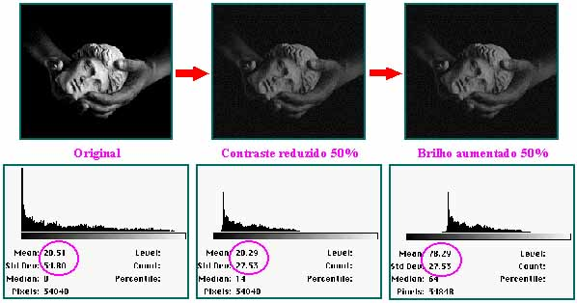
7 - Técnicas de modificação de histograma (continuação)
O Histograma de uma imagem
  Distribuição de intensidades dos pixels

Slide 21
7 - Algumas técnicas de modificação de histograma (continuação)
Binarização
Expansão
Compressão

Slide 22

7 - Binarização
Consiste em separar o histograma de uma imagem em duas regiões

Slide 23
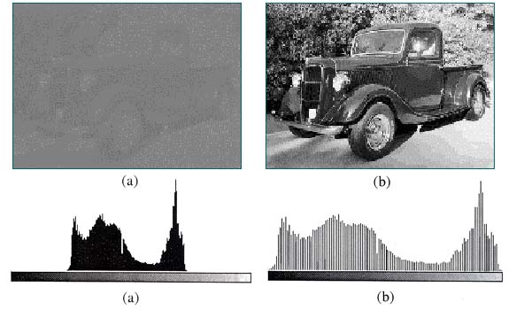
7 - Expansão de histograma

Slide 24
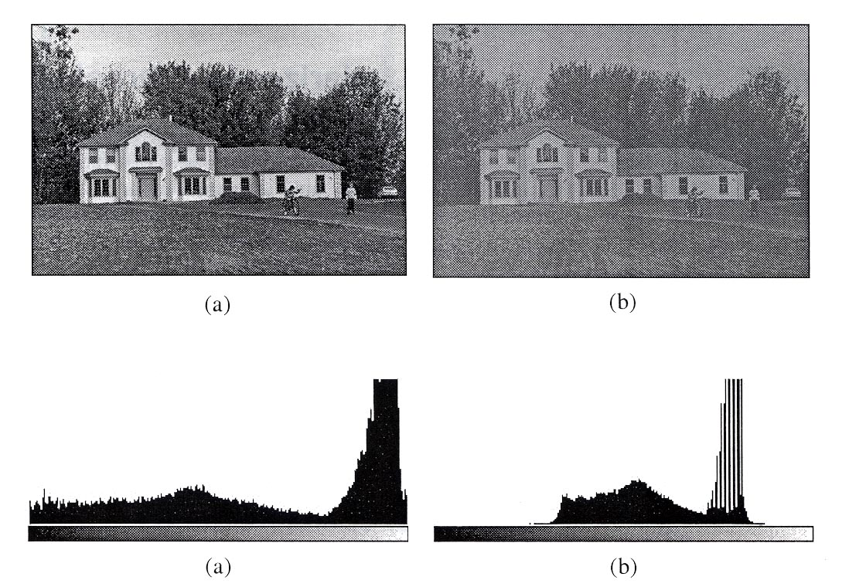
7 - Compressão de histograma

Slide 25
8 - Filtragem
Eliminação de elementos com uma determinada característica na imagem
Filtragem no domínio espacial
Filtragem no domínio da freqüência

Slide 26
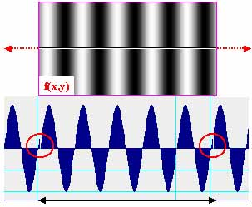

8 – Filtragem no domínio espacial
Freqüência espacial da imagem
IMAGEM DE ALTA FREQÜÊNCIA
IMAGEM DE BAIXA FREQÜÊNCIA
IMAGEM DE FREQÜÊNCIA
NULA

Slide 27
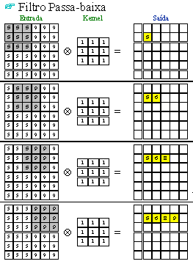
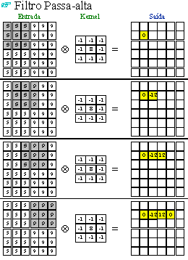
8 – Filtragem no domínio espacial

Slide 28
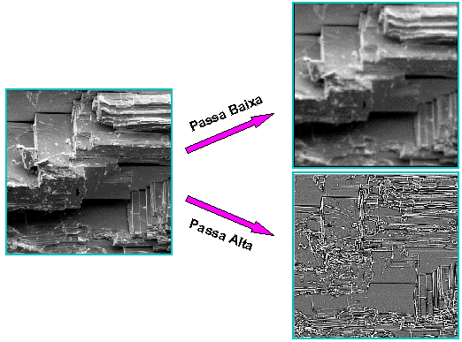
8 – Filtragem no domínio espacial

Slide 29
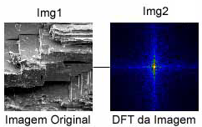
8- Filtragem no domínio da freqüência
consiste na alteração da transformada de Fourier da imagem
Domínio da freqüência da imagem

Slide 30
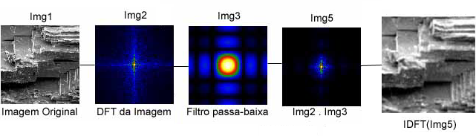
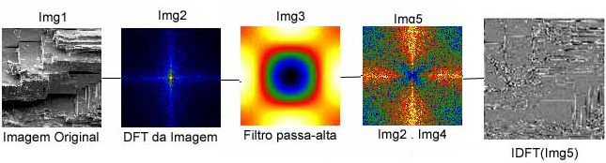
8- Filtragem no domínio da freqüência

Slide 31
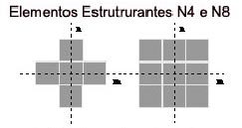
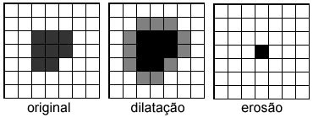
9 - Morfologia matemática
Conjunto de técnicas utilizadas para manipular a estrutura dos objetos
Elemento estruturante
Operações básicas (Dilatação e Erosão)

Slide 32
Conclusão
Utilização abrangente em editores de imagem
Aplicação crescente na automação
Copiam o sistema de visão humano

Slide 33
Referência
Processamendo Digita de Imagens – Hugo Vieira Neto e Ogê Marques
www.dcmm.puc-rio.br/cursos/ipdi

Slide 34
Introdução ao Processamento Digital de Imagens
Clayton de Medeiros Vasconcelos
Centro Brasileiro de Pesquisas Físicas
CAT- Out. 2001

